Slide 1



SK Networks Family AI Camp
SKN20-2nd-4TEAM
프로젝트 내비게이션
1
주제 선정
학생 학업 중도 이탈률
2
데이터 분석
예측 프로젝트
3
변수 선택
4
모델링
Student Academic Dropout Prediction using Machine Learning
5
결과분석
Drop Signal Detector - 자퇴 시그널 감지조
김황현
이도경
이지은
정소영
최유정
GitHub 저장소
GitHub 저장소
© 2025 SK Networks Family AI Camp
1/18

Slide 2




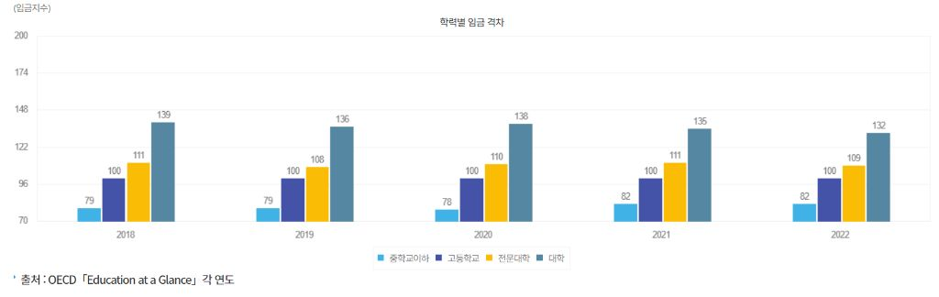




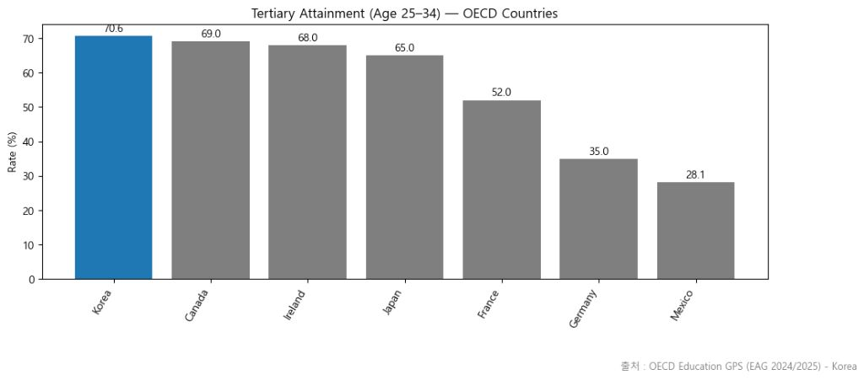

SK Networks Family AI Camp
SKN20-2nd-4TEAM
주제 선정 이유
데이터 기반
교육 연구
프로젝트 내비게이션
1
주제 선정
한국 사회 고등교육의 보편성/중요성
학력별 임금 격차 (2018-2022)
2
데이터 분석
1위
OECD 25-34세 고등교육 이수율 70.6%, 40개국 중 1위 (2024년 기준)
출처: OECD Education GPS(EAG 2025) - Korea(국가 프로필)
격차
학력별 임금격차가 여전히 존재하며, 고등교육의 중요성이 강조되는 사회적 환경
3
변수 선택
출처: 지표누리 e-나라지표 2013-2022 학력별 임금 격차
고등교육의 중요성이 특히 강조되는 사회인만큼 지속 가능한 고등 교육 성취가 필요
4
모델링
출처: 지표누리 e-나라지표 학력별 임금 격차
현황과 문제점
5
결과분석
2024학년도 4년제 중도탈락 100,817명 (전년 대비 +761명, +0.8%)
10만+
출처: 대학알리미 공시자료(2025년 8월 기준)
대학 중도이탈 규모 및 영향이 커짐에 따라 단순 현황 파악을 넘어 조기 탐지(EWS)와 맞춤 개입의 필요성 증가
OECD 국가 고등교육 이수율 (25-34세)
본 프로젝트의 중요성
해외 공개 데이터를 활용한 예측 분석 → "누가, 언제, 왜" 이탈 위험에 들어서는 이유를 설명
국내 사례에 적용하여 실무적으로 적용 가능한 해결 방안 탐색
사회적 문제 해결을 위한 가이드로서 활용 가능
출처: OECD Education GPS (EAG 2024/2025) - Korea
GitHub 저장소
© 2025 SK Networks Family AI Camp
2/18

Slide 3







SK Networks Family AI Camp
SKN20-2nd-4TEAM
프로젝트 개요 및 목적
데이터 기반 분석
교육 연구
프로젝트 내비게이션
1
주제 선정
데이터 활용
조기 위험 식별
2
데이터 분석
중도이탈(자퇴, 미등록, 미복학 등)에 대한 주요 영향 변수 파악 및 분석
예측 모델 구축을 통한 학생 중도이탈 위험군 조기 탐지 시스템 개발
3
변수 선택
실무 활용성
평가 지표
학사행정에서 즉시 적용 가능한 Streamlit 기반 대시보드 제공
F1 Score, AUC 중심 모델 평가 (클래스 불균형 고려한 평가 체계)
4
모델링
데이터 기반 중도이탈 예측 및 개입 프로세스
5
결과분석
데이터 수집 및 분석
예측 모델 개발
중도이탈 위험군 감지
4,424명 학생 데이터
Random Forest, PyTorch
조기경보시스템
맞춤형 개입 및 지원
학습공동체 운영, 학사/재정/상담 지원 시스템
GitHub 저장소
© 2025 SK Networks Family AI Camp
3/18

Slide 4

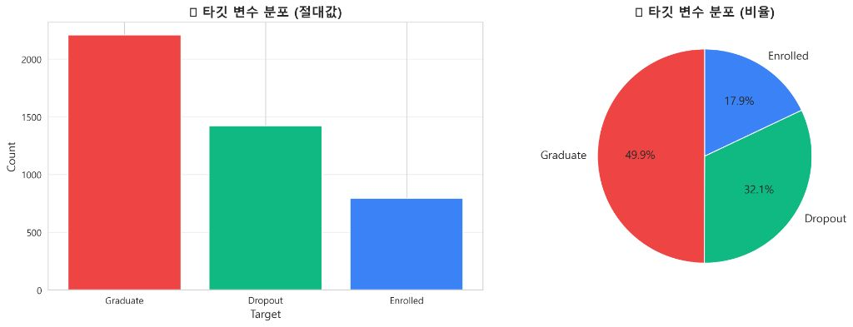

SK Networks Family AI Camp
SKN20-2nd-4TEAM
데이터셋 소개
Kaggle 데이터셋
Higher Education
프로젝트 내비게이션
1
주제 선정
데이터셋 개요
2
데이터 분석
샘플 수
변수 수
출처
4,424명
35개
Kaggle Higher Education
3
변수 선택
Graduate: 2,209명 (49.9%)
Dropout: 1,421명 (32.1%)
Enrolled: 794명 (17.9%)
4
모델링
5
결과분석
주요 예측 변수
학업성취
재정
학적
이수 학점 (1-2학기)
등록금 납부 현황
입학 당시 연령
이수 과목 수 (1-2학기)
장학금 수혜 여부
이수/등록 상태
* 상관관계 분석 결과 상위 변수 기준
GitHub 저장소
© 2025 SK Networks Family AI Camp
4/18

Slide 5



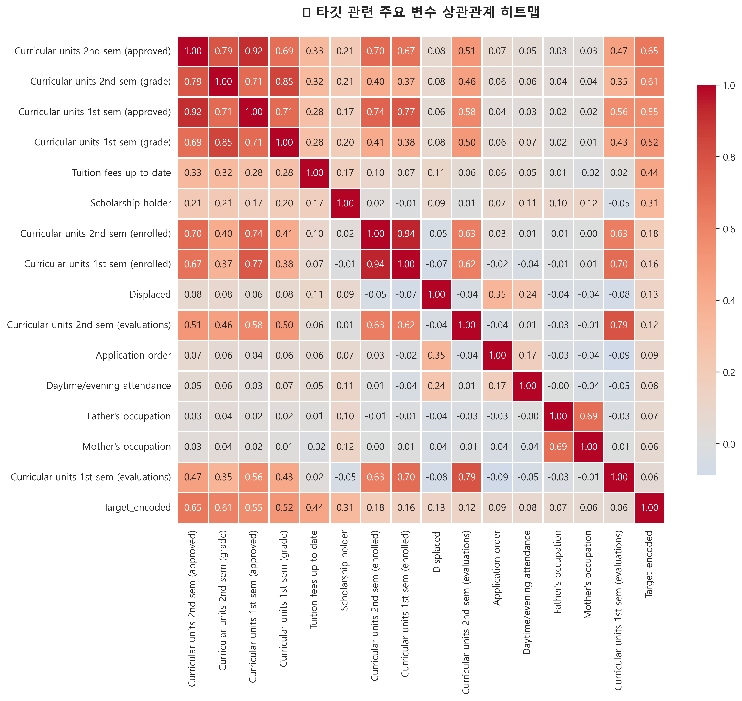



SK Networks Family AI Camp
SKN20-2nd-4TEAM
EDA 핵심 인사이트
상관 분석
데이터 탐색
프로젝트 내비게이션
1
주제 선정
상관 관계 분석
주요 변수 간 상관관계 히트맵
1·2학기 이수 학점과 이수 과목 수가 Dropout과 강한 상관관계 보임
1·2학기 학업 성취도와 이탈률 간 높은 상관관계 확인
2
데이터 분석
학적/재정 요인
3
변수 선택
등록금 납부 상태와 장학금 여부가 학업 유지/이탈에 유의미한 영향 확인
4
모델링
입학/배경 요인
Admission grade, 재학 나이, 부모 학력/직업의 미묘한 상관관계 패턴 발견
5
결과분석
클래스 분포
Dropout 비율이 상대적으로 높음 → F1 Score, AUC 중심의 모델 평가 채택
GitHub 저장소
© 2025 SK Networks Family AI Camp
5/18

Slide 6




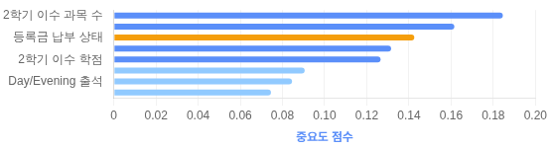






SK Networks Family AI Camp
SKN20-2nd-4TEAM
변수 선택 및 근거
Feature Selection
중요도 분석
프로젝트 내비게이션
1
주제 선정
분석 방법론
Feature Importance
RandomForest
2
데이터 분석
트리계열 Feature Importance + Permutation Importance 교차 검증
중도이탈 예측에 영향을 미치는 주요 변수 분석
3
변수 선택
Random Forest
Permutation
4
모델링
상위 변수
5
결과분석
2학기 이수 과목 수
1학기 이수 과목 수
등록금 납부 상태
1학기 이수 학점
2학기 이수 학점
학생의 학업 성취도 관련 지표와 재정 상태가 중도탈락 예측에 가장 큰 영향력을 보임
핵심 인사이트
학업 성취/참여 지표가 이탈 예측에 가장 큰 영향력
등록금 납부 상태는 재정 건전성과 학업 지속 의지를 반영하는 주요 지표
GitHub 저장소
© 2025 SK Networks Family AI Camp
6/18

Slide 7








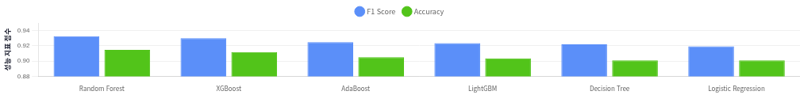


SK Networks Family AI Camp
SKN20-2nd-4TEAM
머신러닝 모델 비교
모델 성능 평가
최종 모델 선택
프로젝트 내비게이션
1
주제 선정
📊 모델 성능 비교
최종 선택
Random Forest
XGBoost
AdaBoost
2
데이터 분석
앙상블 트리 기반 모델
그래디언트 부스팅 기반
적응형 부스팅 기반
F1:
0.932609
Accuracy:
0.914601
F1:
0.929978
Accuracy:
0.911846
F1:
0.924755
Accuracy:
0.904959
3
변수 선택
모든 성능 지표에서 최고 성능
4
모델링
LightGBM
Decision Tree
Logistic Regression
5
결과분석
경량 그래디언트 부스팅
단일 결정 트리 기반
선형 분류 기반
F1:
0.923581
Accuracy:
0.903581
F1:
0.921909
Accuracy:
0.900826
F1:
0.919463
Accuracy:
0.900826
📈 성능 시각화
🧪 검증 방법
데이터 분할
파라미터 최적화
평가 지표
Stratified K-Fold (k=5)
Grid Search CV
F1 Score, Accuracy
GitHub 저장소
© 2025 SK Networks Family AI Camp
7/18

Slide 8





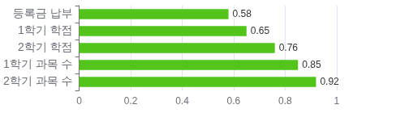
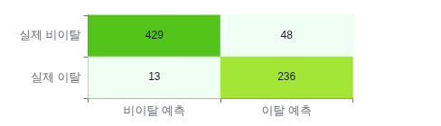

SK Networks Family AI Camp
SKN20-2nd-4TEAM
최종 모델 — Random Forest
최고 성능 모델
정확도 91.46%
프로젝트 내비게이션
1
주제 선정
Accuracy
Precision
Recall
F1 Score
0.9146
0.8975
0.9706
0.9326
2
데이터 분석
정확도
정밀도
재현율
조화 평균
3
변수 선택
클래스별 성능
4
모델링
클래스
Precision
Recall
F1-score
Support
Graduate
0.95
0.83
0.88
284
5
결과분석
Dropout
0.90
0.97
0.93
442
전체 평균
0.92
0.90
0.91
726
Feature Importance
혼동 행렬
이탈 학생 탐지율 97.06%
조기 위험 감지(Early Warning) 목적에 최적화
GitHub 저장소
© 2025 Drop Signal Detector
8/18

Slide 9





SK Networks Family AI Camp
SKN20-2nd-4TEAM
결론(1) 한국 사례 도입 가능?
한국 적용성
국내 대학
프로젝트 내비게이션
1
주제 선정
학업성적 지표
등록금납부
재정여건
2
데이터 분석
중도탈락 학생의 평균평점이 크게 낮음
등록금 미납/연체가 직접적 예측 요소
장학금 수혜 여부와 금액 변동
공식 학사경고 기록이 강력한 신호
대학 공식 중도탈락 사유 중 하나
학자금 대출 신청 패턴 분석
3
변수 선택
학기당 이수학점도 중요 지표
분납 신청도 위험 시그널 포함
아르바이트 등 경제활동 시간
4
모델링
⚡ 강한 예측신호!
세 요소 결합 시 이탈 위험에 대한 높은 예측력 확보 가능
5
결과분석
한국 고등교육 도입 가능성
성적
중도탈락 집단이 평균평점이 학업유지 집단보다 낮음
출처: KCI 최은희, '대학생의 중도탈락 예측 요인 탐색', 2023
등록
등록금 미납/미등록이 대학 공식 중도탈락 사유로 집계
출처: 대학알리미 및 대학 자체평가 지표 정의
재정 여건
재정 여건(학자금, 장학금, 대출)이 실질적으로 강력한 이탈 신호임을 확인
출처: DBpia 조영희 외, '실명인증기반 실명기능한 AI를 활용한 4단계 대학생 중도탈락 예측', 2025
GitHub 저장소
© 2025 SK Networks Family AI Camp
11/18

Slide 10






SK Networks Family AI Camp
SKN20-2nd-4TEAM
결론(2) 구체적 방안 인사이트
핵심 활용 방안
프로젝트 내비게이션
1
주제 선정
조기경보 시스템 (EWS)
2
데이터 분석
위험 신호 식별: 학업지표 저하, 등록금 납부 지연, 장학금 미수령 등 위험 신호 자동 탐지
즉시 알림: 학생·지도교수·튜터에게 위험 상황 알림 + 지원 프로그램 정보 제공
3
변수 선택
맞춤형 지원: 학습공동체, 튜터링, 멘토링, 재정 지원 등 학생별 특화된 지원
행동 변화: 학생 스스로 위기 인식 및 능동적 대응 동기부여
4
모델링
학습공동체 운영 OS
5
결과분석
학습전략 개선: 효과적 학습법, 시간관리, 과목별 학습 전략 공유/코칭
동료(peer) 학습: 학생 간 상호학습, 협력적 문제해결, 지식 공유
보충학습 설계: 취약 과목 중심 맞춤형 학습 프로그램
학업·사회적 통합: 소속감과 연결성 향상으로 이탈 위험 감소
정책적 확장
대학 자체 리스크 관리: 전체 학생 중도이탈률 모니터링 및 저감 정책
데이터 기반 제도 개선: 이탈 원인 분석 통한 학사·재정·상담 체계 고도화
성과 측정 및 환류: 중재 프로그램 효과성 검증 및 개선
기관 간 협력: 다기관 데이터 통합 및 공동 대응 체계 구축
GitHub 저장소
© 2025 SK Networks Family AI Camp
10/18

Slide 11









SK Networks Family AI Camp
SKN20-2nd-4TEAM
이탈 위험 예측 시스템 개요
예측 시스템
조기 경보
프로젝트 내비게이션
1
주제 선정
주요 이탈 위험 요인
2
데이터 분석
낮은 학업성취도
등록금납부 지연
장학금 지급 변동
낮은 GPA
납부 지연 및 연체
장학금 감소
3
변수 선택
학점 이수 실패
경제적 어려움 신호
장학금 중단
누적된 학업 실패
학업 지속 의지 감소
경제적 부담 증가
4
모델링
이탈의 가장 강력한 예측 변수
재정적 문제를 나타내는 지표
중도이탈 위험 상승 요인
5
결과분석
이탈위험
이탈 위험 대응 시스템
자동경보시스템
+
학습공동체
위험 지표 실시간 모니터링 및 고위험군 알림
멘토링·튜터링·또래학습 지원 체계
운영자동화
위험신호 감지 → 학생연결 → 개입 → 효과측정의 자동화된 워크플로우
GitHub 저장소
© 2025 SK Networks Family AI Camp
10/18

Slide 12



SK Networks Family AI Camp
SKN20-2nd-4TEAM
자동경보시스템 + 학습공동체 (1) 조기경보시스템
자동화 경보
프로세스 플로우
프로젝트 내비게이션
1
주제 선정
학생 중도이탈 위험을 조기에 감지하고 개입하기 위한 자동화된 경보 시스템 프로세스입니다. 위기상황 발생부터 동기부여까지 체계적인 흐름을 제공합니다.
위기상황 발생
2
데이터 분석
성적 하락, 등록금 미납, 출결 불량 등 위기 징후가 발생합니다. 이러한 위기 상황은 학생의 학업 지속에 위험 신호가 됩니다.
성적하락
등록금미납
출결불량
3
변수 선택
지표수집&탐지
4
모델링
학적, 재정, 상담 등 다양한 데이터 지표를 자동으로 수집하고 분석합니다. 머신러닝 알고리즘이 이탈 가능성을 예측합니다.
학적데이터
재정데이터
상담기록
5
결과분석
이탈위험경고+후속조치
학생/교수/행정직원에게 맞춤형 알림을 전송하고 개입 조치를 시행합니다. 경고 수준에 따른 차별화된 접근법을 적용합니다.
자동알림
상담연계
지원조치
위기상황 인지+변화 동기부여
위기 상황을 명확히 인지시키고 개선을 위한 실질적인 행동 변화를 유도합니다. 학생이 스스로 문제를 해결할 수 있는 환경을 제공합니다.
자기인식
목표설정
행동계획
핵심 성과 지표 (KPI)
조기 경보 후 개입 완료율
위기 학생 상담 참여율
학업 성취 개선률
90% 이상 목표
80% 이상 목표
65% 이상 목표
GitHub 저장소
© 2025 SK Networks Family AI Camp
12/18

Slide 13






SK Networks Family AI Camp
SKN20-2nd-4TEAM
자동경보시스템 + 학습공동체 (2) 학습공동체
학습 지원
통합적 접근
프로젝트 내비게이션
1
주제 선정
🔧 학습전략 개선
2
데이터 분석
전략
과목별 맞춤 학습전략 제공
진단
개인별 학습 스타일 파악 및 개선점 제시
시간
학습 계획 수립 및 관리 방법 코칭
보충
취약 과목 중심 맞춤형 학습 프로그램
3
변수 선택
👥 동료학습
4
모델링
튜터
우수학생-취약학생 매칭 프로그램
멘토
선후배 연결을 통한 학업·대학생활 조언
5
결과분석
그룹
과목별 협력 학습 그룹 운영
협력
팀 프로젝트, 토론 세션 활성화
📚 학업적 통합
🤝 사회적 통합
학업 성취도 향상, 학습 만족도 증가
소속감 증가, 대학 커뮤니티 참여 활성화
비판적 사고력 개발, 과목 이해력 심화
또래 네트워크 형성, 학과/전공 정체성 강화
자기주도학습 역량 강화, 학습 지속성 향상
정서적 지지 시스템 구축, 중도이탈 의향 감소
GitHub 저장소
© 2025 SK Networks Family AI Camp
13/18

Slide 14





SK Networks Family AI Camp
SKN20-2nd-4TEAM
기대효과 (단기)
즉각 개선
가시적 성과
프로젝트 내비게이션
1
주제 선정
실질적 등가부여 환경 필요
2
데이터 분석
3
변수 선택
행동변화 유도
학습공동체 참여
자원 배분 최적화
4
모델링
맞춤형 알림과 권고를 통해 학생들의 즉각적인 행동 변화를 유도합니다.
학습전략 코칭, 또래 튜터링, 그룹 스터디 등의 공동체 활동 참여를 촉진합니다.
학생별 위험 수준에 따라 상담, 튜터링, 재정 보조금 등의 지원을 효율적으로 배분합니다.
5
결과분석
행동 패턴
사회적 통합
효율성 증대
단기 성과 지표
과제 제출률
중간/기말고사 성적
출석률
+15.2%
+8.7%
+12.3%
GitHub 저장소
© 2025 SK Networks Family AI Camp
14/18

Slide 15





SK Networks Family AI Camp
SKN20-2nd-4TEAM
기대효과 (장기)
장기 성과
지속가능 개선
프로젝트 내비게이션
1
주제 선정
📊 재등록/이탈경로 모니터링
학생들의 학업 상태를 지속적으로 관찰하여 위험군 식별 및 경로 추적
2
데이터 분석
반복적 데이터 수집 및 추적
3
변수 선택
장기간의 데이터 축적을 통한 패턴 발견 및 예측 모델 정확도 향상
4
모델링
📚 학습공동체 설계 고도화
5
데이터 기반 맞춤형 학습 지원 체계 확립 및 지속적 개선
결과분석
일련 프로세스 및 튜터링 최적화
자동화된 워크플로우와 학생별 최적 튜터 매칭으로 지원 효율 극대화
✨ 제도적/구조적 효과 증대
재등록률 증가, 중도이탈률 감소, 지원 효율성 향상으로 교육 성과 극대화
핵심 성과 지표 (KPI)
재등록률
학사경고 전환율
조기경보 후 개입완료율
GitHub 저장소
© 2025 SK Networks Family AI Camp
15/18

Slide 16






SK Networks Family AI Camp
SKN20-2nd-4TEAM
결론 및 향후 계획
분석 결과
향후 발전 방향
프로젝트 내비게이션
1
주제 선정
핵심 변수
최종 성능
2
데이터 분석
학업
승인 과목 수, 평균 성적
F1 Score 0.932609
Accuracy 0.914601
재정
등록금 납부 여부, 장학금
3
변수 선택
수업형태(주간/야간), 지원 방식
모델
Random Forest: 최고 성능 모델
학적
부모 학력, 직업 정보
장점
빠른 학습 속도, 적은 메모리 사용
4
배경
높은 확장성, 대규모 데이터 핸들링 효율
모델링
특징
학업 성취도와 재정 요인이 모델의 예측에 가장 큰 영향을 미침
5
결과분석
결론
향후 계획
학업 참여도 + 재정 요인이 중도이탈에 결정적 영향
SHAP 기반 설명 강화 - 모델 해석력 개선
학업 성취도(승인 학점, 평점)가 가장 강력한 예측 지표
시계열·누적 이력 반영 - 학기별 변화 추적
등록금 납부 상태는 이탈 직전 조기 경고 신호
온라인 러닝/모니터링 - 실시간 대응체계
조기 개입으로 이탈률 완화 및 학생 성공 지원 가능
데이터 확장(다기관), MLOps 파이프라인 구축
학생 성공을 위한 핵심은 조기 개입과 지속적인 지원의 결합
지속적인 모델 개선과 시스템 최적화를 통한 정확도 향상
GitHub 저장소
© 2025 SK Networks Family AI Camp
16/18

Slide 17








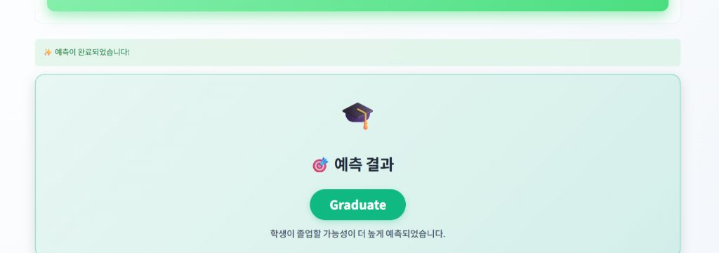
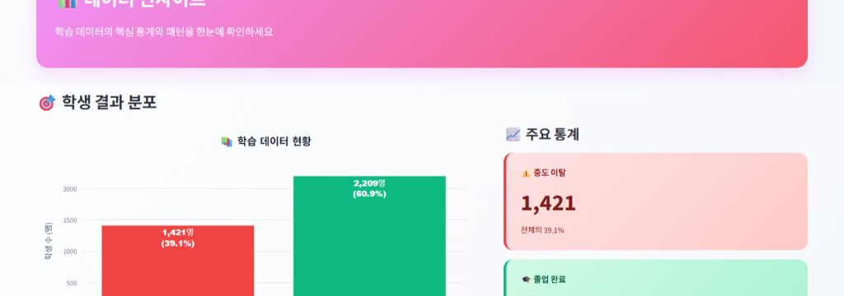
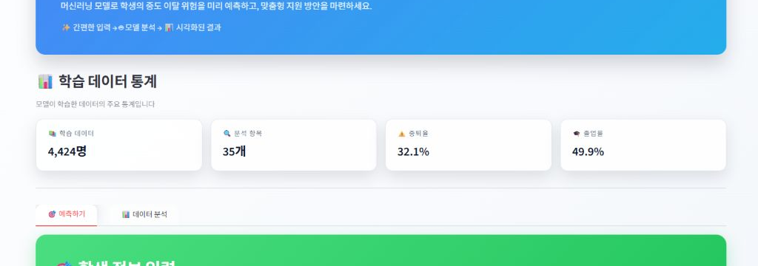

SK Networks Family AI Camp
SKN20-2nd-4TEAM
실제 구현 결과 - Streamlit 웹 앱
웹 애플리케이션
머신러닝 기반
데이터 시각화
프로젝트 내비게이션
1
주제 선정
핵심 요약
2
데이터 분석
프레임워크 및 기술 스택
모델 성능
Streamlit 1.x, Python 3.10, pandas, scikit-learn
Random Forest (최종 모델)
Python
Streamlit
Accuracy
F1 Score
3
변수 선택
0.9146
0.9326
4
모델링
애플리케이션 화면
학생 정보 입력 화면
데이터 탐색 대시보드
예측 결과 화면
5
결과분석
학생 기초 정보 입력 폼
학생 데이터 분석 화면
이탈 위험 예측 결과
배포 및 운영 계획
디자인 가이드
프로토타입 구현 및 시연 후 실제 환경 배포 계획
Streamlit 기본 UI 요소를 활용한 일관된 디자인
Streamlit Cloud 또는 내부망 서버 호스팅
다크 사이드바(#1a1d2e) + 화이트 메인 영역
주기적 모델 재학습 및 성능 개선
블루 그라데이션 헤더(#5b8ff9)
학사시스템 연동 가능성 검토
카드 디자인: 라운드(12px), 미니멀 그림자
GitHub 저장소
© 2025 SK Networks Family AI Camp
17/18

Slide 18

SK Networks Family AI Camp
SKN20-2nd-4TEAM
Thank You
학생 학업 중도 이탈률 예측 프로젝트
프로젝트 내비게이션
1
주제 선정
2
데이터 분석
3
변수 선택
Drop Signal Detector
4
모델링
자퇴 시그널 감지조
5
결과분석
김황현
이도경
이지은
정소영
최유정
데이터
변수
최종 모델
F1 Score
4,424명
35개
Random Forest
0.932609
github.com/SKNETWORKS-FAMILY-AICAMP/SKN20-2nd-4TEAM
GitHub 저장소
SK Networks
Family AI Camp
AI
18/18

